Slide 1


Distribución UBUNTU
Universidad de Ciencias y Humanidades
Sistemas Operativos

Slide 2

Integrantes
Ambrosio Santiago, Beatriz
Bravo Macedo, Paul
Condeña Yuyarima, Erick
Gutiérrez Ramírez, Abigail
Salvador Callalli, Christian
Soto Velarde, Melody

Slide 3

Historia de la Distribución UBUNTU
El software libre incluye UBUNTU, un sistema operativo basado en GNU/Linux que es relativamente reciente ya que fue creado a principios de 2004 con la versión 4.10 llamada “Warty Warthong”;, Ubuntu es una distribución de Linux lo cual da un significado a su slogan “Linux para seres humanos”. La palabra Ubuntu viene de una palabra africana que significa: “humanidad para otros” (Ramirez, E.), una distribución de Linux basada en otra versión de lanzamiento llamada Debian.
Detrás de los creadores de la distribución UBUNTU, concurría la preocupación de que Debian era un proyecto demasiado burocrático sin un mandato claro y cualquier propuesta interesante se sofocaba en una acumulación de discusión.

Slide 4
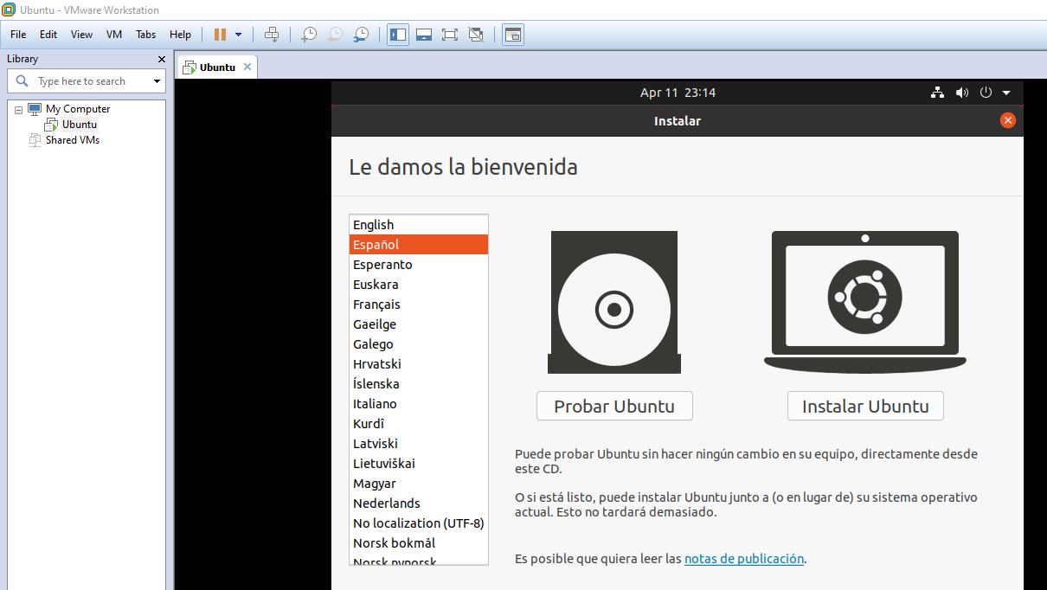
Proceso de Instalación de la Distribución UBUNTU
Primero seleccionamos el idioma, en este caso Español y procederemos a Instalar Ubuntu

Slide 5
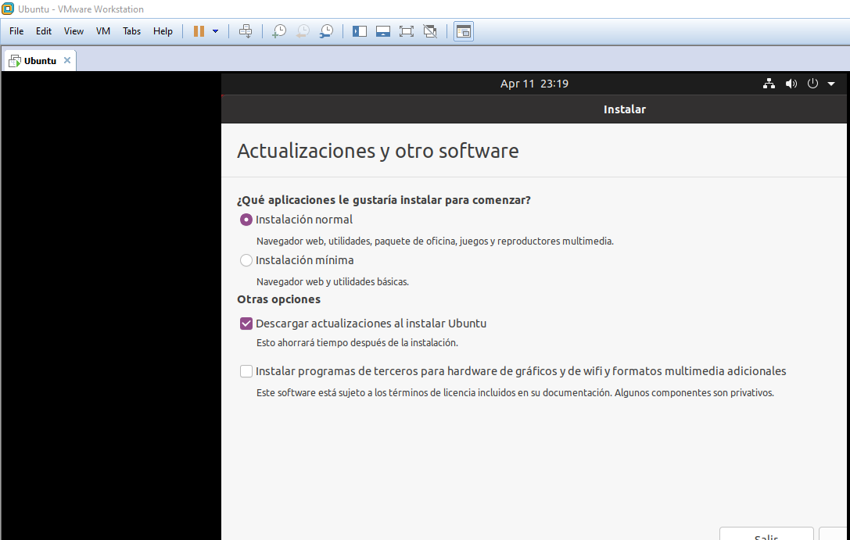
Proceso de Instalación de la Distribución UBUNTU
Luego seleccionamos instalación normal

Slide 6
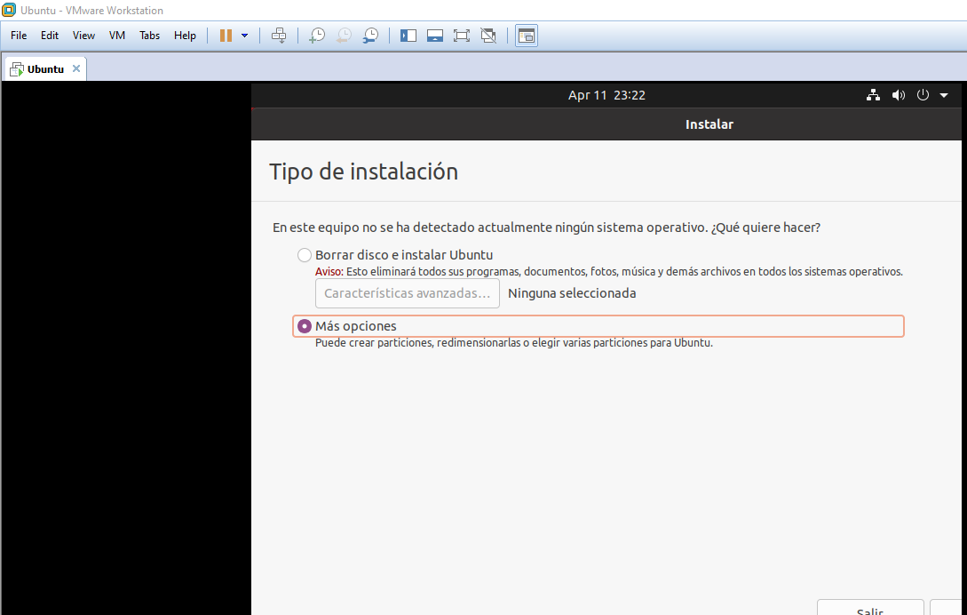
Proceso de Instalación de la Distribución UBUNTU
Continuamos con la selección del tipo de instalación, en esta caso elegiremos en Más opciones, para poder realizar las particiones

Slide 7
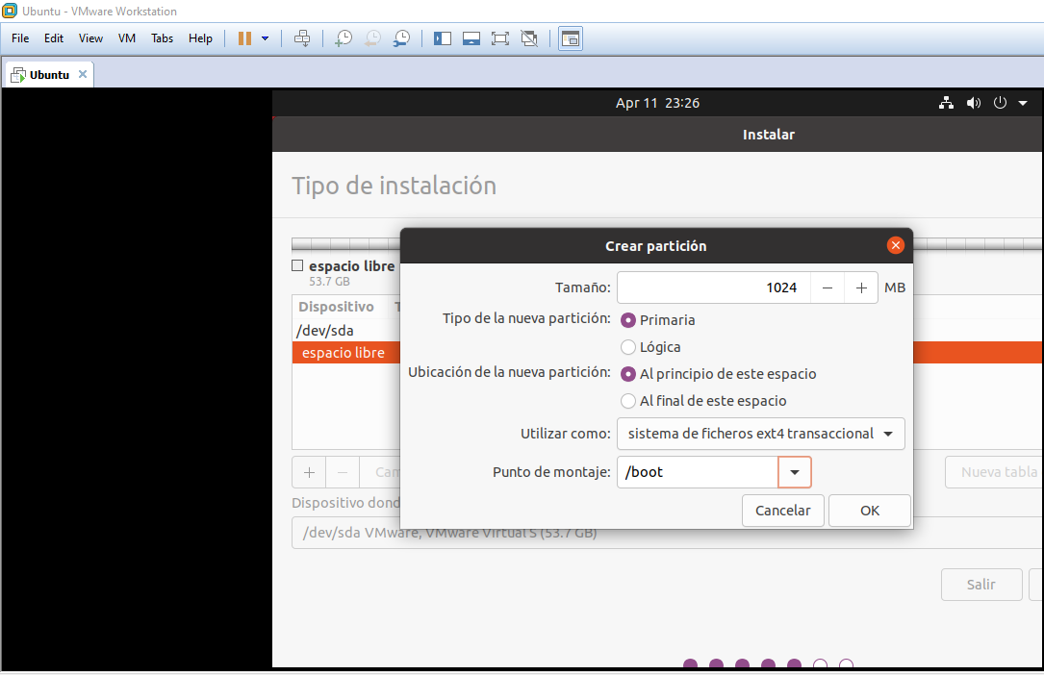
Proceso de Instalación de la Distribución UBUNTU
Realizamos la primera partición, que es “/boot” para el sistema de arranque

Slide 8
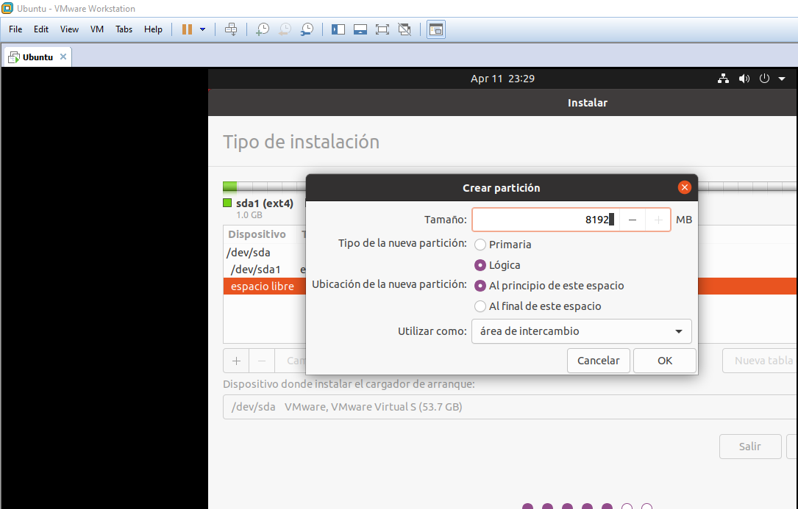
Proceso de Instalación de la Distribución UBUNTU
Realizamos la primera partición, que es “/swap”

Slide 9
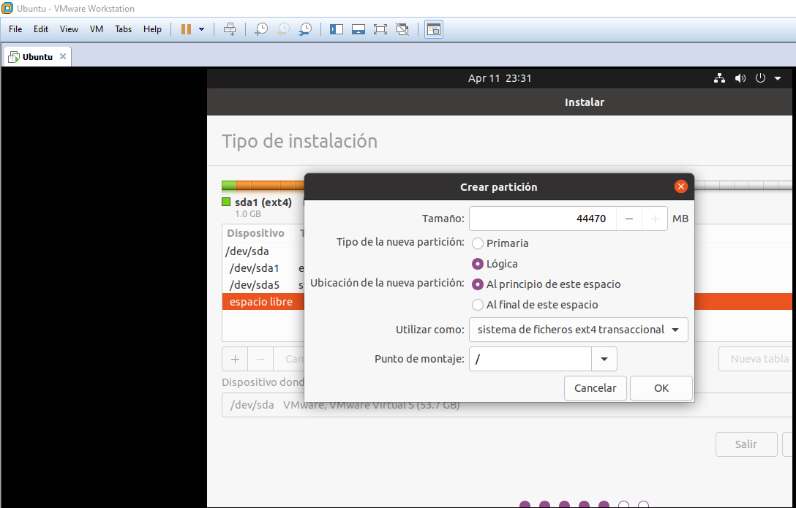
Proceso de Instalación de la Distribución UBUNTU
Realizamos la primera partición, que es “/”

Slide 10
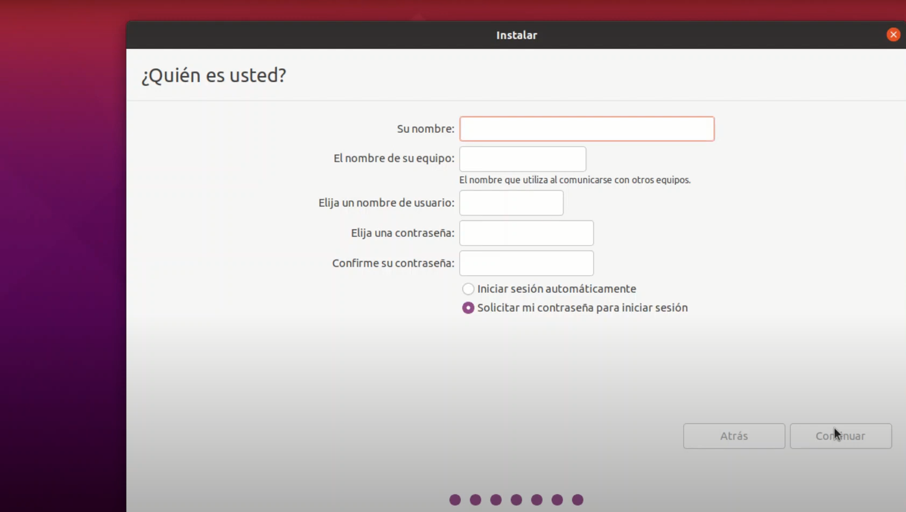
Proceso de Instalación de la Distribución UBUNTU
Luego continuamos con la inserción del nombre y contraseña para ingresar.

Slide 11
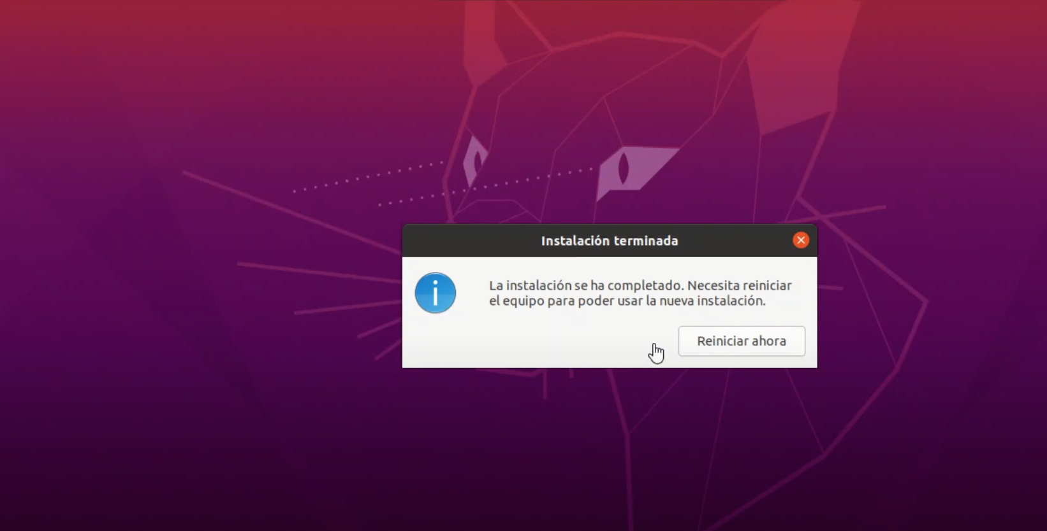
Proceso de Instalación de la Distribución UBUNTU
Luego reiniciamos para completar la instalación

Slide 12
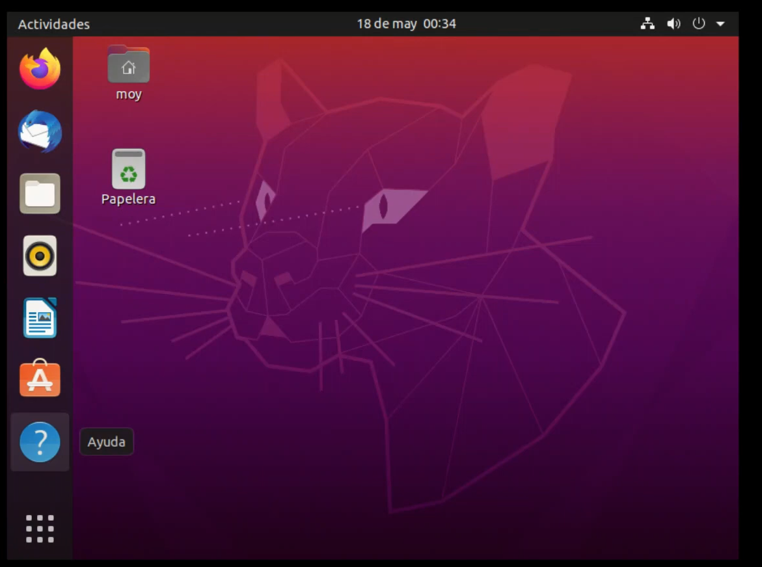
Proceso de Instalación de la Distribución UBUNTU

Slide 13
Distribución UBUNTU

